Slide 1
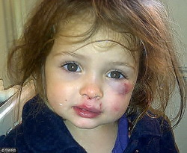
ОГКУСО «Центр помощи детям, оставшимся без попечения родителей г. Усолье- Сибирское
ОМО воспитателей «Роль воспитателя в профилактике жестокого обращения в организациях для детей- сирот. Эффективные методы и формы работы с детьми по профилактике жестокого обращения.»
«Действия воспитателя при выявлении жестокого обращения в отношении детей»
Выполнила:
Андреева Т.Ю.воспитатель
I квалификационной категории.
Иркутск , 2016

Slide 2

Конвенция о правах ребенка.
Статья 19

Slide 3
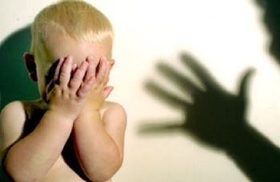
Перечень документации:
Порядок реагирования в случае выявления жестокого обращения.
Порядок действий сотрудников Центра при выявлении случаев жестокого обращения в отношении воспитанников.
Рекомендации по проведению опросов.
Рекомендации по проведению беседы с пострадавшим ребенком.
Информация о жестоком обращении, которую необходимо иметь.
Рекомендации для проведения беседы с ребенком- агрессором.
Так же разработаны пакет- документов для расследования.

Slide 4
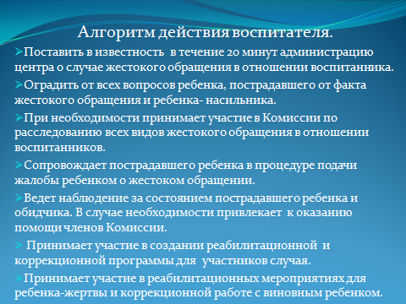

Slide 5
Диагностический инструментарий:
*Методика изучения удовлетворенности воспитанников жизнью в Центре помощи детям (А.А. Андреев).
* Анкета «Расскажи о себе».
* Анкетирование с целью выявления жестокого обращения.

Slide 6
I.Анкета: «Расскажи о себе».
1 блок: Сведения о ребенке от самого ребенка.
2 блок: Сведения о ребенке от соц.работника.
3 блок: Сведения о семье ребенка.

Slide 7
2.Методика изучения уровня удовлетворенности воспитанников жизнью в Центре. Автор А.А. Андреев

Slide 8
3.Анкетирование с целью выявления жестокого обращения.

Slide 9
Профилактика жестокого обращения и буллинга.
Занятия различными видами деятельности(творческая, трудовая, музыкальная, спортивная).
Информационные часы «Я и закон», « Недетские шутки,«Виды насилия», «Телефон доверия» и т.д
Подготовка детей к участию в мероприятиях Центра.
Занятия по самообслуживанию, поведению в быту, в социуме ( проект «Перезагрузка»).
Занятия по программам социализации:
«Уроки жизни»- средний подростковый возраст
«Дорога в будущее»- выпускники

Slide 10
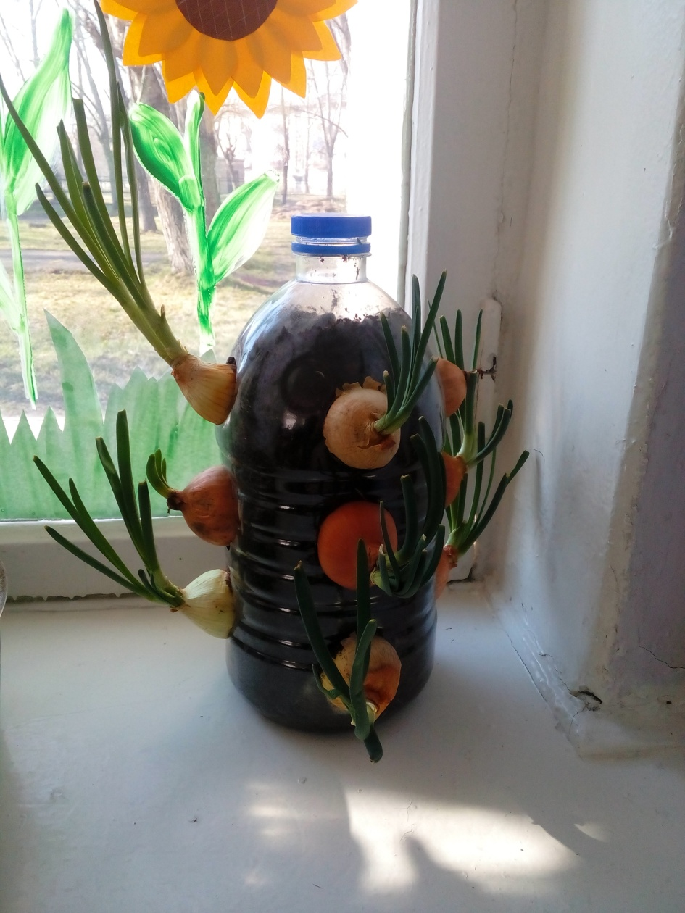

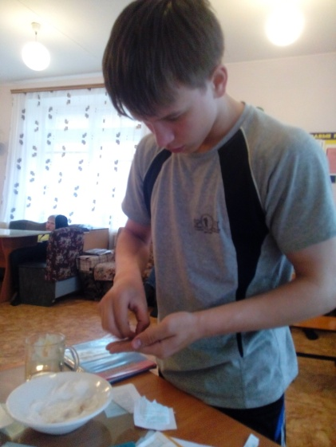
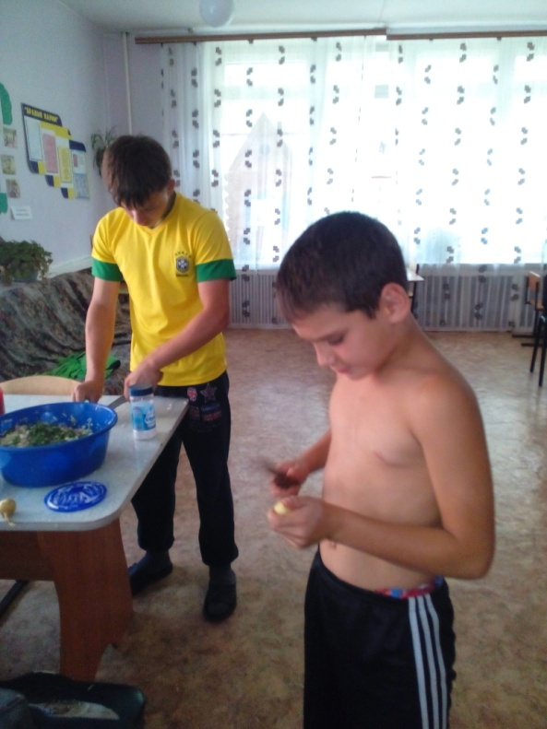
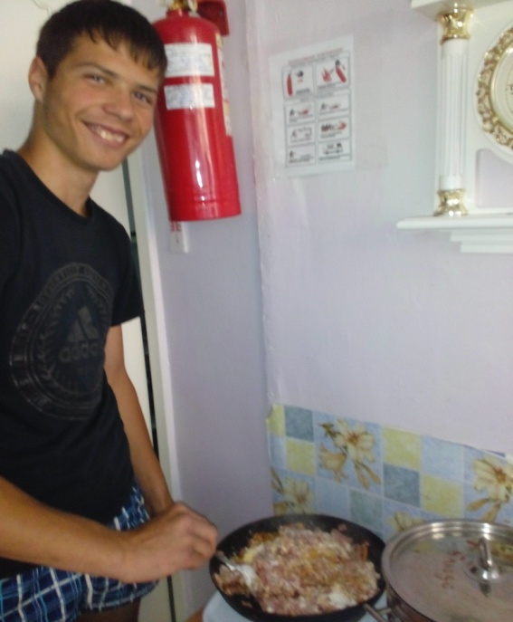
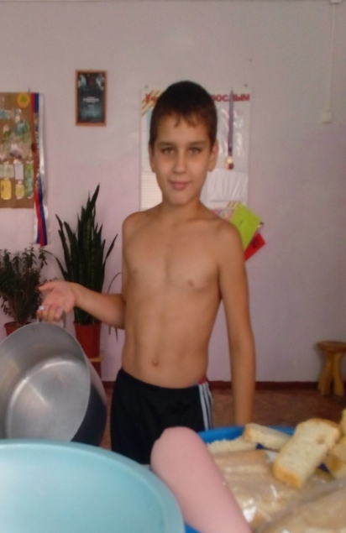
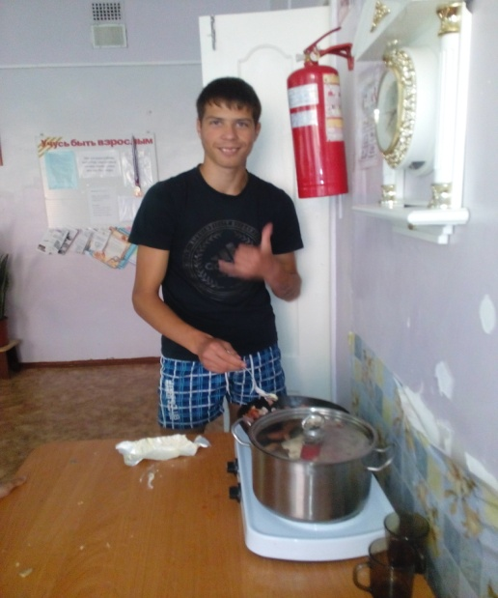
Социально- бытовая

Slide 11
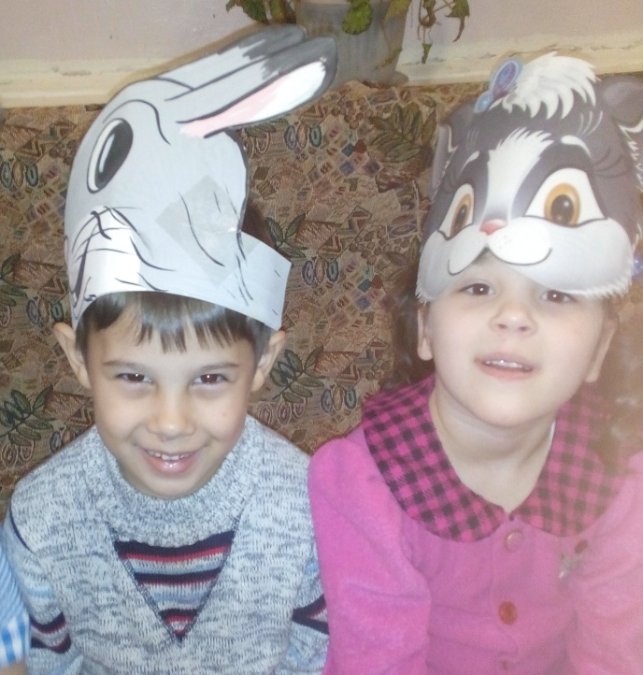
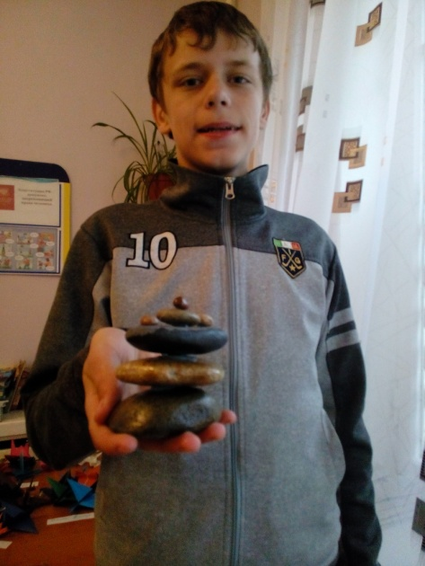
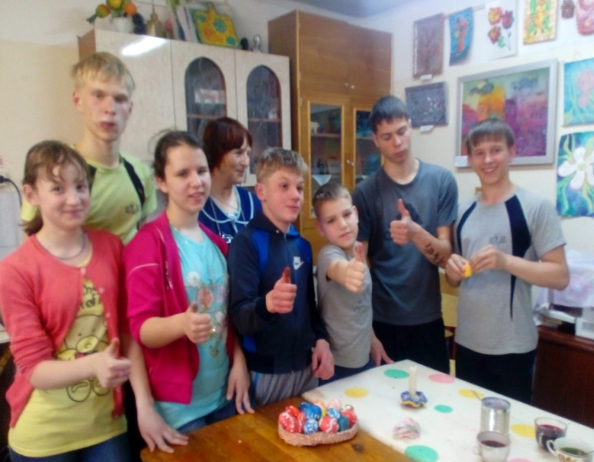
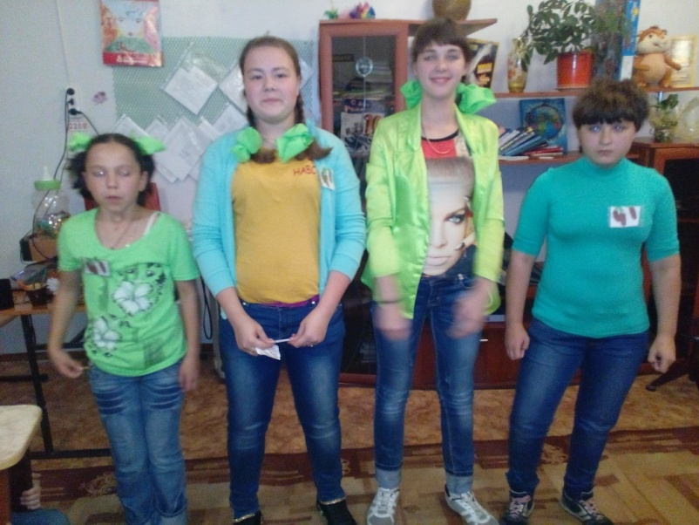
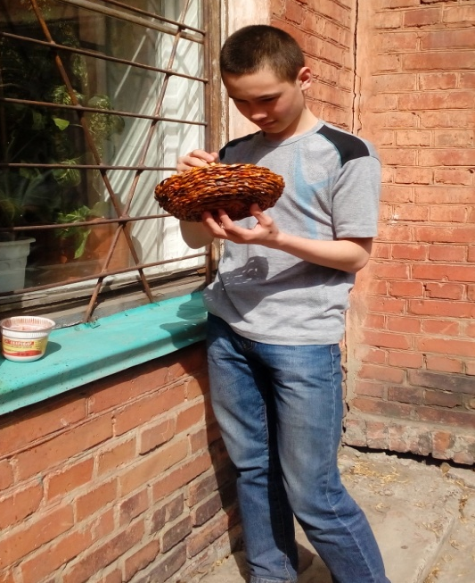
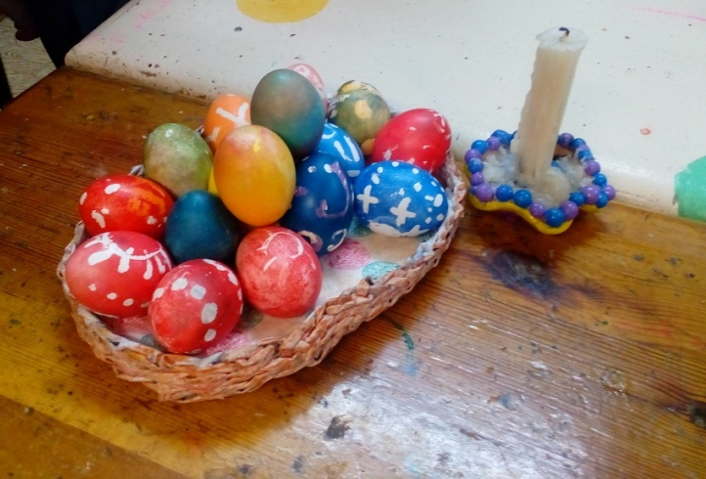
Художественно- эстетическое

Slide 12
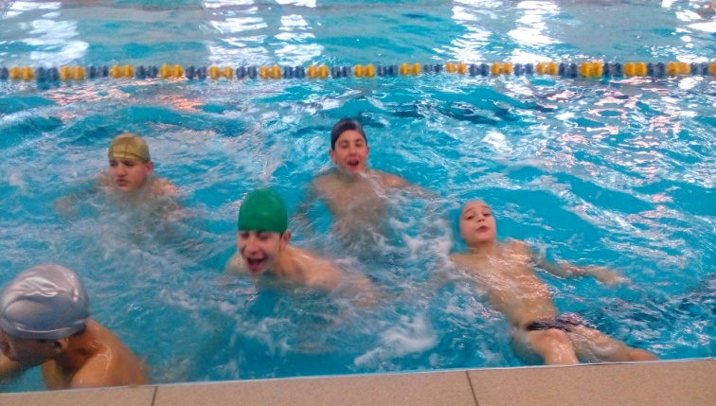
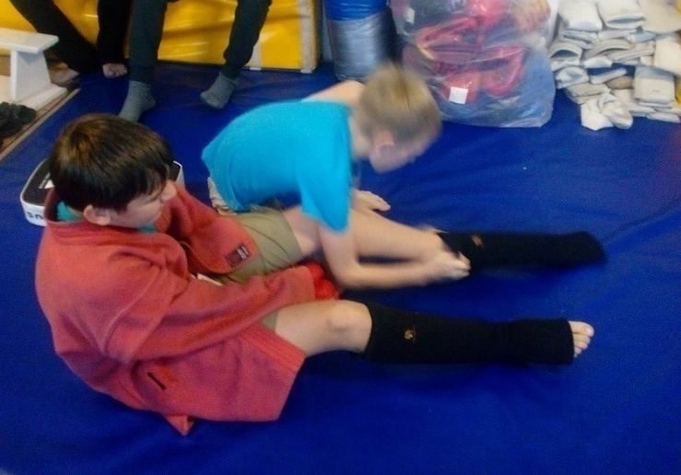
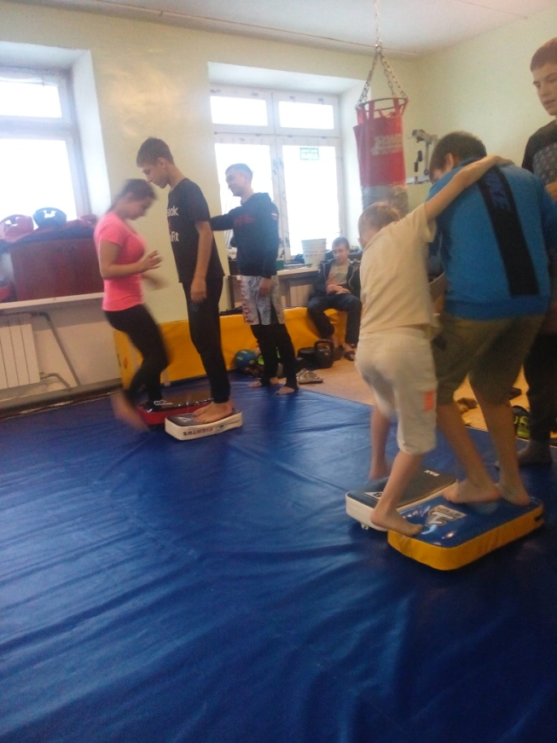
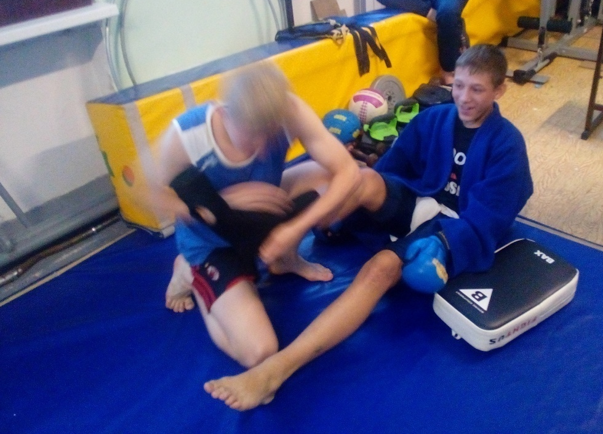
Спортивная

